Slide 1
Заполнение бланков участников ЕГЭ

Slide 3
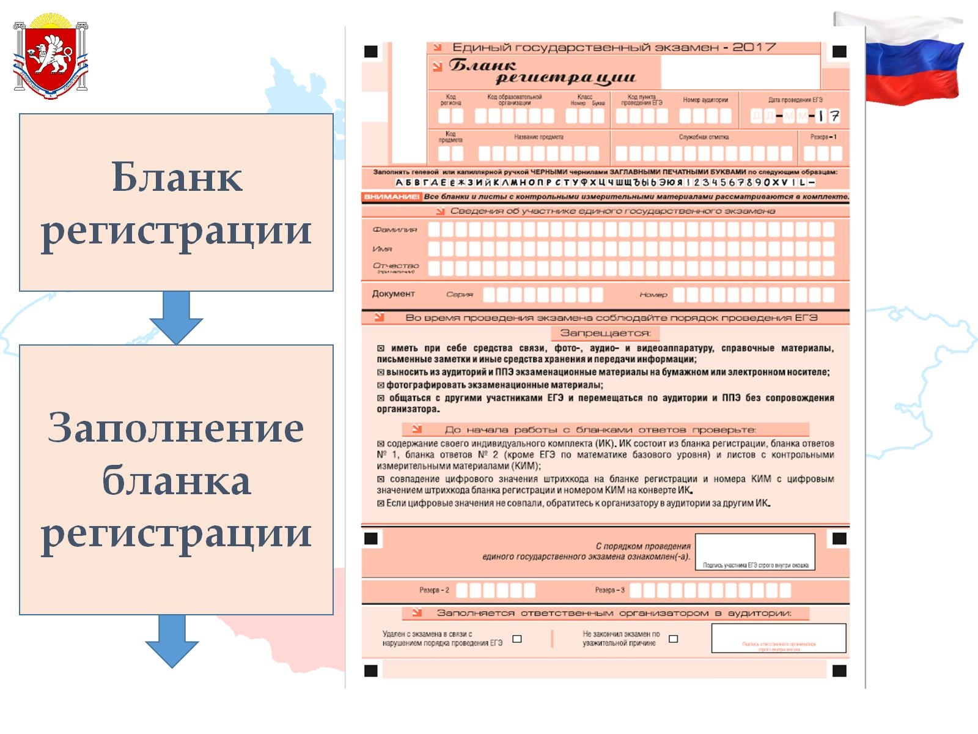

Slide 5
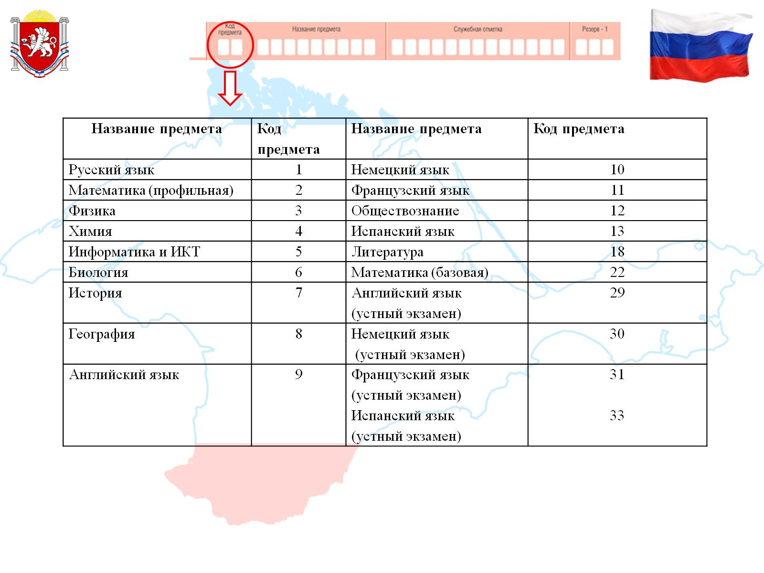

Slide 9
Заполнение бланка ответов № 1

Slide 10
Заполнение бланка ответов № 2

